Slide 1
Filosofía del pensamiento humanista contemporáneo
Primer Bloque

Slide 2
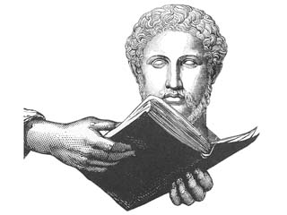
Filosofía
Puede ser definida como el análisis racional del sentido de la existencia humana, tanto individual como colectiva, fundado en la comprensión del ser.
Philos (“Amor”)
“Amor por el conocimiento”
Proviene de los vocablos griegos:
Sophia (Pensamiento, Sabiduría, Conocimiento)
El filósofo, por su parte, es un individuo que busca el saber por el saber mismo, sin un fin pragmático.

Slide 3
PENSAMIENTO HUMANISTA

Slide 4
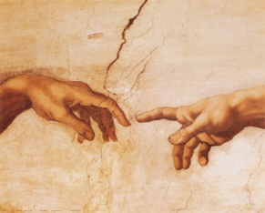

Humanismo
Movimiento intelectual, filológico, filosófico y cultural europeo.
Libertad de pensamiento para desterrar el sentido dogmático en cosas e ideas.
Gran amor a la naturaleza a la que considera fuente de investigación para el progreso de las ciencias.
Se origina a mediados del siglo XIV en la península itálica (especialmente en Florencia, Roma y Venecia).
Algunas Características:
Cultivo de la inteligencia para ejercer el espíritu de critica, análisis e interpretación.
Buscó la difusión de los conocimientos para hacer del hombre un individuo verdaderamente humano y natural, en contraposición a lo divino y sobrenatural.
Tendencia al estudio de los idiomas clásicos (griego y latín), a los que se tiene como bases de las lenguas modernas.
Humanismo viene de "humanisti" que significa amante de la ciencia, del saber, y cultor de las letras.
Sentido de reacción contra el espiritualismo medieval.

Slide 5
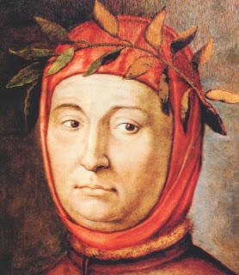
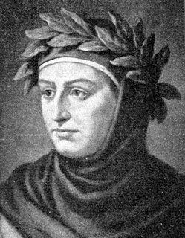
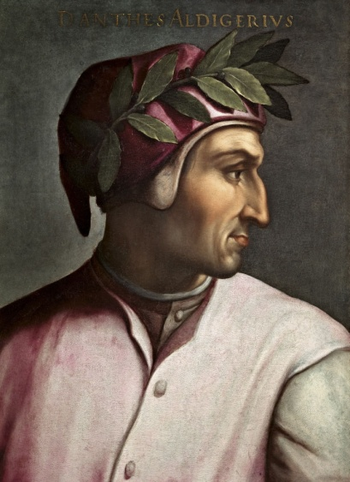
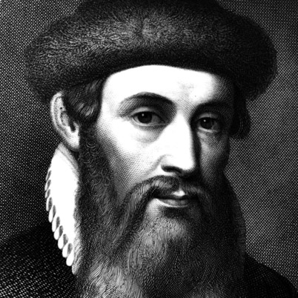
Principales Exponentes del Humanismo
Francesco Petrarca
Giovanni Boccaccio
Dante Alighieri
Johannes Gutenberg
Padre del Humanismo, Una de sus obras fue “África”.
Su obra mas recordada “Decameron”.
Su obra más destacada “La Divina Comedia”
Inventor de la imprenta, invento que garantizo la difusión masiva de las ideas humanistas.

Slide 6
HUMANISMO Y DEBATE DE LA MODERNIDAD

Slide 7
Pensamiento Moderno
PENSAMIENTO
Idea o producto elaborado por la mente resultado de un proceso analítico, sintético, comparativo, generalizado, abstracto e imaginativo.
PENSAMIENTO MODERNO
El pensamiento moderno originado cuando se desmorona la sociedad feudal, en los aspectos intelectuales, sociales, culturales y políticos. Su punto más alto se dio durante la Revolución Francesa abarcando los siglos XVI y XVII.
Se caracteriza por tomar en cuenta los principales problemas que afectan a las sociedades, reconociendo un fenómeno histórico-cultural centrado en el esfuerzo de mantener la legitima autonomía del hombre como ser racional y libre.
Objetivismo
Positivismo
Predicción
  Sistema filosófico que expone los principios por los que debe regirse el hombre al pensar y actuar en la vida.
  Posibilidad de identificar leyes o reglas generalizables que gobiernen los fenómenos estudiados.
  Capacidad de conocer el posible futuro de un fenómeno al saber las condiciones iníciales y las leyes que rigen su dinámica.

Slide 8

Crisis de la Modernidad
El individualismo junto con el consumismo, hace que las personas dejen de lado el valor como ser humano dando mayor importancia al valor adquisitivo que se tiene, dándole más relevancia a cómo te ves que a lo que sientes. Esto crea en ciertas personas la idea o sentir de desinterés, es decir, que no les importa afectar a otros con tal de ver realizadas sus objetivos, volviendo al individualismo; definiendo al individuo como cliente y consumidor.
Se dice que la modernidad entró en crisis cuando la racionalización pasó de ser un principio de la organización del espíritu científico y liberador de los dogmas de lo tradicional a un principio de la explotación a fin de lucro e indiferencia a las realidades sociales, sociológicas y fisiológicas del ser humano, donde la racionalidad práctica es cambiada por la racionalidad instrumental; ocasionando conflictos entre las exigencias sociales y el desarrollo tecnológico.
En cuanto a la cultura, se observa una pérdida de costumbres, tradiciones y valores. Principalmente en lo referente al arte y a que los artistas empezaron a criticar a los gobiernos, instituciones y clases opresivas. Algunos ejemplos son Víctor Jara (canta-autor chileno), Pablo Neruda (poeta, escritor, diplomático chileno), etc. Los cuales expresaron en su tiempo el descontento que tenían por las injusticias, desigualdades, abusos de poder, etc.

Slide 9
Modernidad y Globalización
La globalización se inicia con la caída del comunismo y el fin de la guerra fría.
Es un proceso económico, tecnológico, social y cultural a gran escala caracterizado por la creciente comunicación y correlación entre los distintos países del mundo, agrupando sus mercados, sociedades y culturas haciéndolas de carácter global.
Su principal característica es de tipo económica, debido a que se integra la economía local a una economía de mercado mundial, donde las producciones y movimientos de capital se realizan a escalas mundiales, naciendo con ellos empresas multinacionales y la circulación de capital hacia el consumismo.
En lo que se refiere al aspecto cultural, se da mediante la incorporación del arte, cine, literatura y música de diferentes regiones o culturas, haciendo que su difusión se multiplique por vía de los medios de comunicación masivos, principalmente por el internet.
En cuanto a lo tecnológico se refiere, se dan los avances en la conectividad humana principalmente en lo referente al transporte y comunicación, que es la circulación masiva de personas, en la circulación de información debido al internet y las redes sociales, en las redes de comunicación.
También se da la globalización en los procedimientos y regulaciones jurídicas nacionales e internacionales, así como en los derechos fundamentales de la ciudadanía. En la cultura se puede notar su presencia en la fusión multicultural o cultura global.

Slide 10
EL HUMANISMO Y LA FORMACIÓN DE VALORES

Slide 11
Una Educación con Enfoque Humanista
La tarea de la educación es humanizar.
Es decir, poner a los educandos en contacto con la obras de la humanidad.
El humanista tiene como finalidad formar a los estudiantes.
Para que tomen decisiones en ámbitos de vida digna
Convirtiendo así a los educandos en miembros útiles para sí mismos y para los demás miembros de la Sociedad.
RASGOS DE UN EDUCADOR HUMANISTA:
Ha de ser un maestro interesado en el alumno como persona total.
El maestro debe ser una guía, un acompañante del desarrollo del estudiante.
Debe ser un orientador del proceso educativo Material Científico.
Procura mantener una actitud receptiva hacia nuevas formas de enseñanza.
Fomenta en su entorno el espíritu cooperativo.
Es auténtico y genuino como persona y así se muestra ante sus alumnos.
Intenta comprender a sus estudiantes poniéndose en el lugar de ellos (empatía).
Rechaza las posturas autoritarias y egocéntricas.
Pone a disposición de los alumnos sus conocimientos y experiencias, así como la certeza de que cuando ellos lo requieran podrán contar con él.
En la educación humanista se contempla al hombre como un ser humano con iniciativa, activo y creativo en el aprendizaje; como un ente verdadero e integral; con alma lleno de sentimientos y emociones. Siendo éste, el eje central en el proceso de enseñanza-aprendizaje.
La educación humanista fue formada por:
Abraham Maslow y Carl Ramson Rogers.

Slide 12
Una Formación de Valores: Una Ética Social
La formación de valores se sustenta o se basa en la búsqueda de contenidos que logren mover sentimientos del residente para que sienta la necesidad de actuar en consecuencia y para ello se deben establecer estrategias formativas que logren el desarrollo de conocimientos y habilidades y al mismo tiempo se de la formación de valores formulados.
Existe tres componentes del proceso de formación de valores:
COGNITIVO:
AFECTIVO:
CONDUCTUAL:
Consiste en conocer el valor, la norma o la actitud, pues para poder formar un valor en una persona, ésta debe ser consciente del valor que está desarrollando o darse cuenta que su acción tiene una repercusión positiva para sí mismo y los demás.
Se manifiesta de tal forma que el individuo se siente identificado con la actitud, la norma o el valor, por lo cual siente cierto bienestar al realizarla.
Se da a la práctica el valor, la actitud o la norma, de tal forma que sea algo de la vida cotidiana del individuo pues tiene una sensación de bienestar al realizarlo.
Esto nos indica que la formación de valores se da de manera adquisitiva y varia conforme al entorno donde nos desarrollamos como personas, junto con las mismas experiencias que vivimos a lo largo de nuestra existencia.

